Slide 1





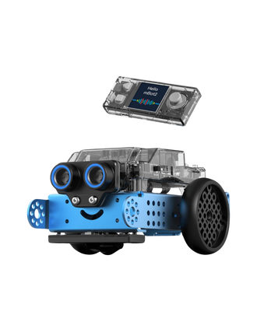
VIAJE AL INTERIOR DE LA MENTE
MBOT2
Imagen de www.robotix.es
CAJA DE APRENDIZAJE

Slide 2
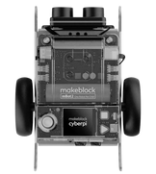





SECUENCIA COMPETENCIAL
MIEDOS
INTUICIÓN
RECUERDOS
DESEOS
EMOCIONES
SENSOR DE ULTRASONIDO
A través de este reto se aprenderá a programar el sensor de ultrasonido y los motores de desplazamiento del robot.
SEGUIDOR DE LUZ
Con este desafío conseguirás programar el MBot2 para que, a pesar de contar con un solo LDR, pueda dirigirse a hacia la luz.
SEGUIDOR DE LÍNEA
Con este reto descubrirás el sensor cuádruple RGB del Mbot2, que aunque es muy potente, en este caso se usará con una sola linea negra sobre un fondo blanco.
RECONOCIMIENTO DE VOZ
Una de las funciones más interesantes que tiene el robot es la de reconocer instrucciones a través de su micrófono.
MÁQUINA EDUCABLE
En este caso serás tú quien enseñe al MBot2 a expresar emociones a partir de la reacción frente a imágenes con emoticonos. Necesitarás tenerlo conectado a un PC.

Slide 3


VIAJE AL INTERIOR DE LA MENTE
CON MBOT2
RETO 1:
¡SUPERA LOS MIEDOS!
A través de este desafío aprenderás a utilizar el sensor de ultrasonido del mBot2, usándolo para esquivar obstáculos (los miedos) a medida que avanza.

Slide 4


1. ¿QUÉ ES EL MIEDO?
El miedo es una emoción que sentimos cuando creemos que algo malo puede pasarnos. Es como una alarma en nuestro cuerpo que nos prepara para defendernos o escapar. Nos ayuda a protegernos, pero a veces también aparece cuando no hay peligros reales.
¿Alguna vez has sentido miedo de algo y lo has superado?
En esta ocasión, el robot lo hará contigo.

Slide 5

2. ELIGE 5 MIEDOS
Toma una hoja en blanco y escribe todos los posibles miedos que se te ocurran.
A continuación, elige los 4 miedos más importantes. Son los que usarás en este reto.

Slide 6

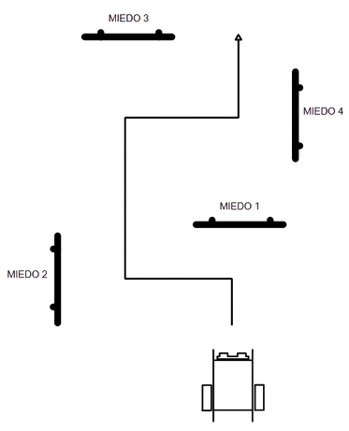
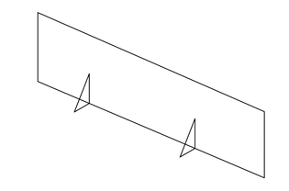
3. PREPARA EL CIRCUITO
Vamos convertir tus miedos en los obstáculos que debe sortear el robot.
1. Para ello, toma cartón y crea obstáculos con el miedo escrito en e´l. Recorta 4 trozos rectangulares de 10x25cm y escribe en cada uno de ellos uno de los miedos que has elegido. Además, cada rectángulo necesitará un pequeño soporte para sostenerse:
2. Realiza un circuito segu´n la configuración del siguiente plano:
MIEDO 1

Slide 7

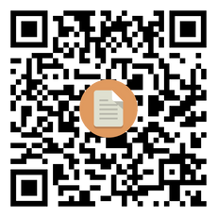

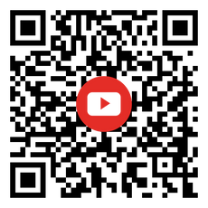
4. PREPARA EL SOFTWARE
Para programar el mBot2 necesitas usar la aplicación que te permite dar las instrucciones al robot:
Abre Mblock en tu ordenador o en el entorno de programación en su versión WEB.
Guía de uso de Mblock
https://ide.mblock.cc/
Video tutorial de Mblock
Video tutoriales. (Licencia estándar de YouTube)

Slide 8
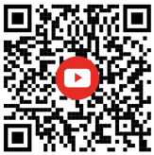
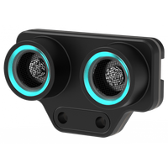
5. PROGRAMA EL MBOT
Realiza la programación adecuada para que el robot pueda esquivar los obstáculos.
¿Sabes cómo funciona un sensor de ultrasonidos?
Puedes ver el video escaneando el código QR para orientarte, pero deberás seguir las instrucciones 6,7,8... para superar el reto!
  Programa el robot siguiendo las pistas/pasos que tienes a continuación.
  Recuerda vas a utilizar el sensor de ultrasonidos del mBot2.
Sensor de ultrasonidos. Imagen extraida de www.robotix.com
Video tutorial mbot2. Sensor ultrasónico. (Licencia estándar de YouTube)

Slide 9
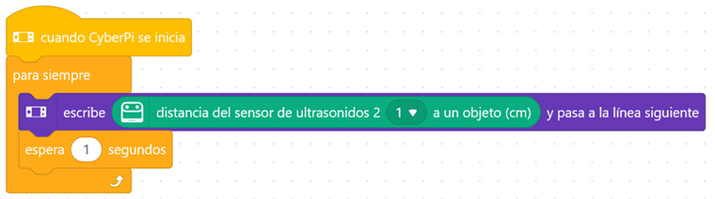
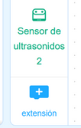

Puedes probar el sigu
6. PROGRAMA EL MBOT: PASO 1
Usa los comandos del sensor de ultrasonido para obtener la distancia a los objetos.
  Puedes probar el siguiente programa para ver en pantalla la distancia que detecta el sensor a cualquier objeto:
Recuerda que debes tener añadida la extensión del sensor 2 de ultrasonido en tu entorno de programación de Mblock

Slide 10
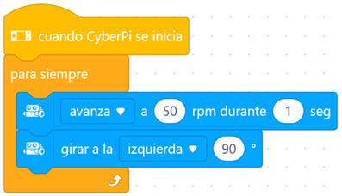

Puedes probar el sigu
7. PROGRAMA EL MBOT: PASO 2
Programa el desplazamiento del robot. Dale movimiento al robot y comprueba que funcionan correctamente los motores:
Necesitarás la extensión del chasis (shield) del mBot2

Slide 11
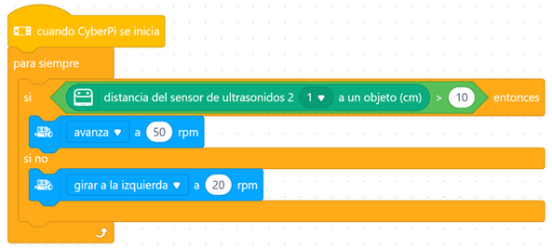
Puedes probar el sigu
8. PROGRAMA EL MBOT: PASO 3
Prueba a usar condicionales para evitar que el robot choque y evite cada obstáculo.

Slide 12
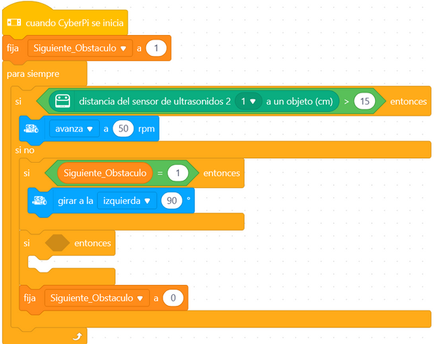


9. PROGRAMA EL MBOT: PASO 4
  Crea la secuencia completa. Para ello, crea una variable llamada “Siguiente_obstáculo”. Asigna el valor “1” nada más comenzar tu programa e increméntala cada vez que se supere un obstáculo.
  Observa el plano de la ficha 3 y piensa en la secuencia completa de giros que debe seguir tu robot para sortear todos los obstáculos.

Slide 13

10. SOLUCIÓN
¿No has conseguido sortear todos los obstáculos?
Pide a tu profesor/a que te de una posible solución y...
¡Comprueba que el programa actúa como tú quieres!

Slide 14

11. DESAFÍO
Ahora que ya tienes una solución para tu robot, pregúntate:
¿Cómo actúa tu robot si cambias o eliminas alguno de los obstáculos?
¿Lo sigue superando correctamente?
¡Modifica el circuito de obstáculos e implementa los cambios necesarios en la programación para lograr la excelencia en esta actividad!

Slide 15

12. REFLEXIONA
¿Qué ocurre si quitas tus miedos y los apartas de tu camino?

Slide 16
VIAJE AL INTERIOR DE LA MENTE
CON MBOT2
RETO 2:
¡SIGUE LA INTUICIÓN!
A través de este desafío, aprenderás a utilizar el sensor de luz del MBot2. Guiarás su avance hacia un foco de luz (intuicio´n).

Slide 17



1. ¿DE DÓNDE VIENE
LA INTUICIÓN?
La intuición es una sensación o idea que aparece en nuestra mente sin que pensemos mucho en ella.
Viene del inconsciente, el cual guarda toda nuestra experiencia, conocimientos y emociones.
Es como si nuestra mente juntara pistas rápidamente, aunque no nos demos cuenta, para darnos una respuesta o advertencia.
Y tú, ¿confías en tu intuición?

Slide 18


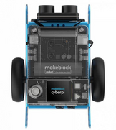
2. SENSOR DE LUZ DEL MBOT.
Podría decirse que la intuición es como una luz que guía al ser humano.
Este reto te propone que simules esto con mBot2. Debes conseguir que siga una luz como si se tratara de su propia intuición. ¿Podrás?
Antes de empezar, piensa...
¿Cómo puede un robot seguir un haz de luz?
¿Crees que con un sensor es suficiente?

Slide 19
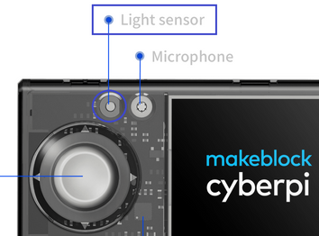
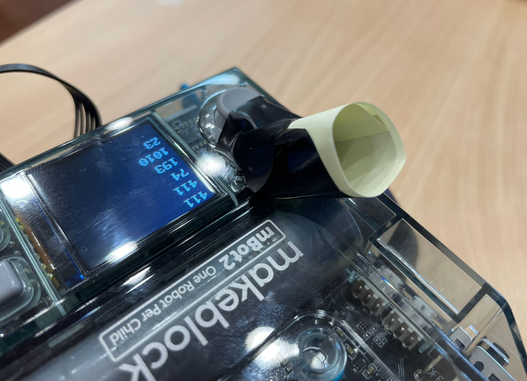

3. PREPARA EL MBOT PARA SEGUIR LA LUZ.
El mBot2 solo tiene integrado un sensor de luz. Dicho sensor, se encuentra dentro de su tarjeta controladora llamada Cyberpi.
1. Localízalo en tu robot:
2. Prepara el sensor para que pueda captar un haz de luz direccional. Recorta un trozo de papel o post-it enrollado y pégalo orientado encima del sensor. Mantenlo así pare el resto del reto:
El texto del párrafo
¡Pégalo con cinta o celo si es necesario!

Slide 20
4. PREPARA EL SOFTWARE
Para programar el mBot2 necesitas usar la aplicación que te permite dar las instrucciones al robot:
Abre mBlock en tu ordenador o en el entorno de programación en su versión WEB.
Guía de uso de Mblock
https://ide.mblock.cc/
Video tutorial de Mblock
Video tutoriales. (Licencia estándar de YouTube)

Slide 21
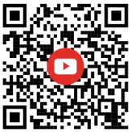
5. PROGRAMA EL MBOT
Realiza la programación adecuada para que el robot pueda dirigirse hacia un haz de luz.
¿Sabes cómo funciona el sensor de luz?
Puedes ver el video del siguiente QR, pero deberás seguir los pasos de las siguientes fichas para completar el reto.
  Programa el robot siguiendo las pistas/pasos que tienes a continuación.
  Recuerda vas a utilizar el sensor de luz del mBot2.
Juegos Robótica. Seguidor de luz con un único sensor. (Licencia estándar de YouTube)

Slide 22
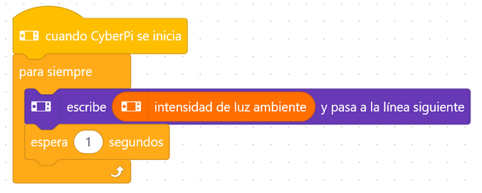
6. PROGRAMA EL MBOT. PASO 1
Prueba el sensor de luz. Usa el sensor para obtener el índice de luminosidad que recibe el robot y muéstralo en la pantalla del robot (Cyberpi).

Slide 23
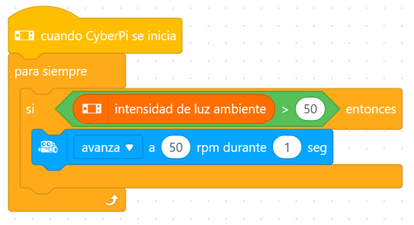
7. PROGRAMA EL MBOT. PASO 2
Comprueba el desplazamiento del robot . Dale movimiento al robot y comprueba que funcionan correctamente los motores. Necesitarás añadir la extensión del chasis (shield) del mBot2.

Slide 24
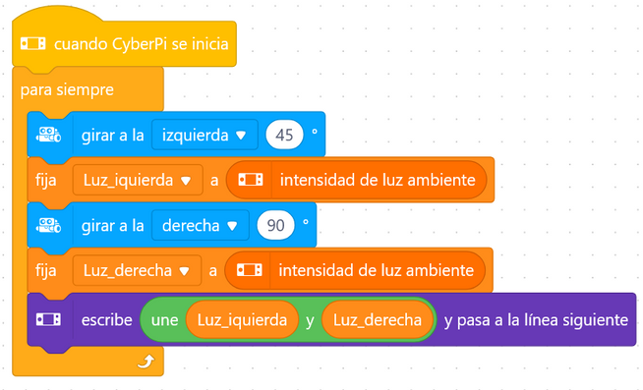
8. PROGRAMA EL MBOT. PASO 3
Comprueba la intensidad de luz que llega desde dos puntos girando el robot un cierto ángulo. Crea dos variables denominadas luz_iquierda y luz_derecha para guardar los valores obtenidos:
.

Slide 25
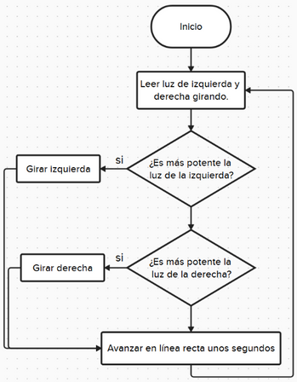
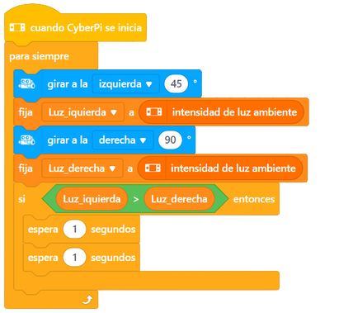
9. PROGRAMA EL MBOT. PASO 4
Crea el programa completo para que el robot se mueva hacia el punto del que más luz provenga. Combina los códigos anteriores y añade condicionales para decidir en que dirección se debe desplazar.
Añade otro condicional para el caso en el que la luz de la derecha es mayor y mueve el robot.

Slide 26
10. SOLUCIÓN
¿No has conseguido que tu robot siga la luz?
Pide a tu profesor/a que te de una posible solución y...
¡Comprueba que el programa actúa como tú quieres!

Slide 27
11. DESAFÍO
Como habrás podido comprobar, el robot sigue un haz de luz siempre y cuando la intensidad de luz ambiente no sea muy potente...
¿Qué ocurre si varia la intensidad de luz ambiente de la sala?
¿Y si hay un obstáculo?
Varía la programación de tu robot para que soporte condiciones más adversas.
¡Ánimo!¡Puedes conseguir la excelencia en este reto!

Slide 28
12. REFLEXIONA
¿Qué ocurre si NO hay luz, si no hay una intuición que seguir?
¿Qué harías tú?

Slide 29
VIAJE AL INTERIOR DE LA MENTE
CON MBOT2
RETO 3:
¿TE ACUERDAS?
A través de este desafío aprenderás a utilizar el sensor RGB del mBot2 como siguelíneas. Tendrás que hacer un camino que guíe el robot hacia ”el pasado”...

Slide 30




1. ¿QUÉ SON LOS RECUERDOS?
Los recuerdos son imágenes, sonidos o sensaciones de cosas que vivimos en el pasado.
Algunos los recordamos fácilmente, pero otros quedan guardados en el inconsciente, influyendo en cómo pensamos o sentimos sin que nos demos cuenta.
¿sabrías decir cuál es tu primer recuerdo?

Slide 31



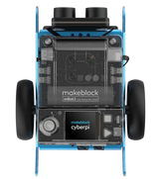
2. PREPARA EL CAMINO HACIA TU PRIMER RECUERDO
  Toma un rollo de cinta aislante negra y crea un camino para que el robot lo pueda seguir hasta el “primer recuerdo”.
  Evita crear curvas muy pronunciadas.
¡La línea debe estar sobre un fondo blanco para que funcione!
Recuerdo

Slide 32
3. PREPARA EL SOFTWARE
Para programar el mBot2 necesitas usar la aplicación que te permite dar las instrucciones al robot:
Abre mBlock en tu ordenador o en el entorno de programación en su versión WEB.
Guía de uso de mBlock
https://ide.mblock.cc/
Video tutorial de mBlock
Video tutoriales. (Licencia estándar de YouTube)

Slide 33
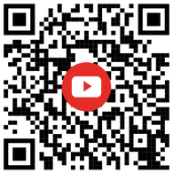
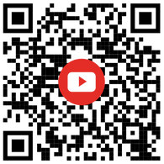
4. PROGRAMA EL MBOT
Realiza la programación, siguiendo los pasos/pistas que tienes en las siguientes fichas, para que el robot pueda seguir la línea.
¿Sabes cómo funciona el RGB?
Recuerda que vas a utilizar el sensor cuádruple RGB del Mbot2.
Curso de Mbot2. Sigue lineas. (Licencia estándar de YouTube)
¿Sabes cómo calibrar el sensor el RGB?
Calibración del sensor RGB. (Licencia estándar de YouTube)

Slide 34


5. PROGRAMA EL MBOT. PASO 1
Prueba el desplazamiento del robot.
Dale movimiento al robot y comprueba que funcionan correctamente los motores. Necesitarás la extensión del chasis (shield) del mBot2.

Slide 35
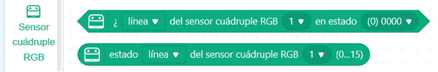
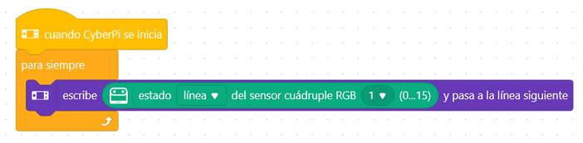
6. PROGRAMA EL MBOT. PASO 2.1.
Pon a prueba el sensor cuádruple RGB. Este sensor RGB puede detectar varios colores. En esta ocasión solo vas a utilizar la detección del negro, ya que es línea que has hecho con cinta aislante.
  Las instrucciones de lectura del sensor son las siguientes:
  Sitúa el robot sobre la línea en las distintas posiciones y comprueba que las lecturas que te da. Ver tabla de la siguiente tarjeta.

Slide 36
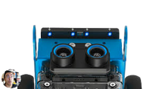
7. PROGRAMA EL MBOT. PASO 2.2.
  Observa los estados que lee el sensor en función de la posición de la línea. ¡Compruébalo en tu robot!
ESTADO DEL ROBOT | El robot avanza centrado | Muy desplazado a la derecha | Ligeramente desplazado a la derecha | Ligeramente desplazado a la izquierda | Muy desplazado a la izquierda
LECTURA SENSOR RGB Binario /decimal | 0110 / 6 | 1000 / 8 | 1100 / 12 | 0011 / 3 | 0001 / 1
POSICIÓN DE LA LÍNEA
L2 L1 R1 R2
L2 L1 R1 R2
L2 L1 R1 R2
L2 L1 R1 R2
L2 L1 R1 R2

Slide 37

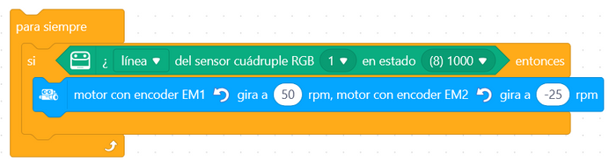
8. PROGRAMA EL MBOT. PASO 3
  Prueba a usar condicionales para los casos posibles: 0110, 1000, 1100... etc. y mueve el robot de tal manera que vuelva a la línea.
Por ejemplo: si la línea está en la izquierda, el motor de la derecha (EM1) debe avanzar más rápido que el de la izquierda (EM2) para corregir el avance y tender hacia ella. Asegúrate que EM1 es el motor de la derecha y EM2 el de la izquierda en tu robot y comprueba el funcionamiento:
La velocidad de uno de los motores debe ser negativa, ya que están orientados de forma opuesta.
L2 L1 R1 R2

Slide 38
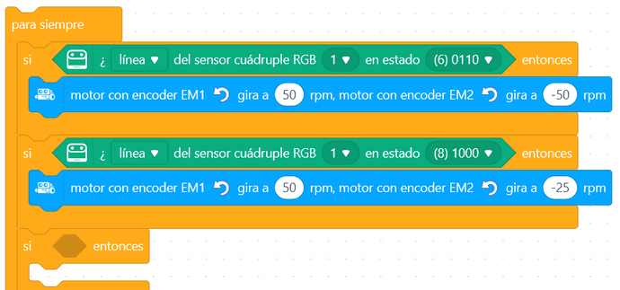
9. PROGRAMA EL MBOT. PASO 4
Ánimo, puedes crear la secuencia completa combinando los códigos anteriores para completar este reto:
  Programa todos los casos posibles: 1000, 1100, 0110, 0011, 0001.
  Experimenta con la velocidad de movimiento de cada motor del robot para tener mayor control, evitando así que éste se desvíe.

Slide 39
10. SOLUCIÓN
¿Tu robot sigue la línea sin salirse?
Pide a tu profesor/a que te de una posible solución y...
¡Comprueba que el programa actúa como tú quieres!

Slide 40
11. DESAFÍO
Como habrás podido comprobar, el robot sigue la linea hasta el final del recorrido pero...
¿Qué ocurre cuando se termina este recorrido?
Prueba a pintar con un color diferente el final del recorrido del robot y prográmalo para que se detenga cuando detecta ese color.
Debes usar una instrucción diferente.
¿Serás capaz de averiguar cuál es?
¡Ánimo!¡Puedes conseguir la excelencia en este reto!

Slide 41
12. REFLEXIONA
¿Crees que hay recuerdos más allá de ese que has tomado como “el primero”?

Slide 42
VIAJE AL INTERIOR DE LA MENTE
CON MBOT2
RETO 4:
TUS DESEOS SON ÓRDENES
A través de este desafío aprenderás el funcionamiento del reconocimiento de voz del mBot2 y lo usarás para darle instrucciones (tus deseos).

Slide 43

1. ¿QUÉ SON LOS DESEOS?
Los deseos son aquello que queremos o anhelamos. A nivel inconsciente, los deseos vienen de nuestras necesidades más profundas como sentirnos seguros, queridos o valorados.
Muchas veces nacen de experiencias pasadas, cosas que nos faltaron o momentos que nos hicieron felices.
El inconsciente guarda estas memorias y las convierte en deseos, aunque no siempre sabemos por qué los sentimos.

Slide 44
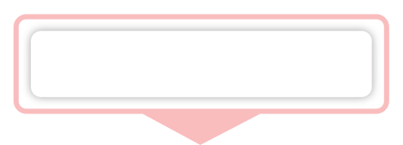


2. ELIGE 5 INSTRUCCIONES
Vamos a convertir tus deseos en órdenes para el robot.
  Toma una hoja en blanco y escribe las palabras que vas a utilizar como órdenes para que el robot se mueva como tú quieras.
Evita palabras con tilde. Ayudará en la programación.

Slide 45
3. PREPARA EL SOFTWARE
Para programar el mBot2 necesitas usar la aplicación que te permite dar las instrucciones al robot:
Abre mBlock en tu ordenador o en el entorno de programación en su versión WEB.
Guía de uso de mBlock
https://ide.mblock.cc/
Video tutorial de mBlock
Video tutoriales. (Licencia estándar de YouTube)

Slide 46
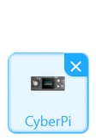
4. PROGRAMA EL MBOT. PASO 1
Utiliza el dispositivo CyberPi para tener toda la funcionalidad sin necesidad de loguearse. Si se usa dispositivo mBot2, se requiere “login”.
Prueba el desplazamiento del robot:
Dale movimiento al robot y comprueba que funcionan correctamente los motores. Necesitarás la extensión del chasis (shield) del mBot2.

Slide 47
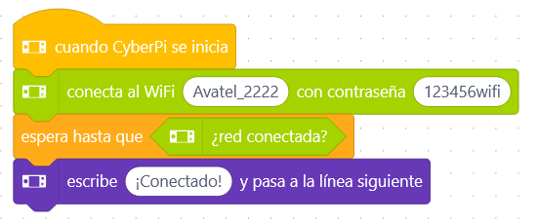

5. PROGRAMA EL MBOT. PASO 2
Conecta el robot a Internet:
  Comprueba que el robot es capaz de conectarse a Internet a través de una red WIFI.
¡Vas a necesitar una conexión WIFI!
  NOMBRE DE LA RED (SSID)
  CONTRASEÑA

Slide 48
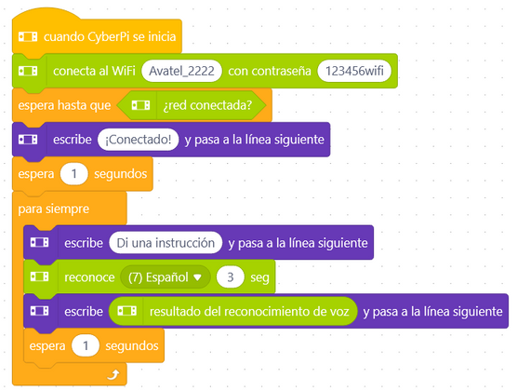
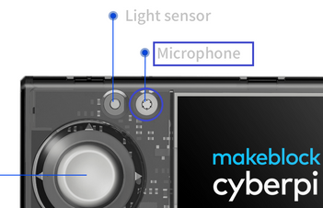
6. PROGRAMA EL MBOT. PASO 3
Por a prueba el reconocimiento de voz:
  Una vez conectado a Internet, comprueba que tu robot es capaz de interpretar órdenes a partir del reconocimiento de voz.
  El micrófono del mBot2 está en la CyberPi.

Slide 49
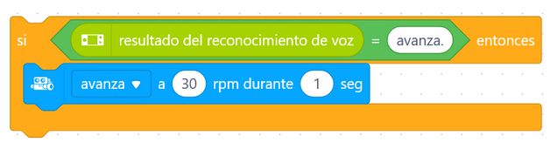

7. PROGRAMA EL MBOT. PASO 4
  Finaliza la programación añadiendo condicionales.
    Uno por cada uno de los movimientos que preparaste en la ficha 2.
    Añádelo a la programación del paso 3 anterior para obtener el código completo.
¡Vamos, ya casi tienes el robot a tus órdenes!

Slide 50
8. SOLUCIÓN
¿Aún no has conseguido que tu robot te obedezca?
Pide a tu profesor/a que te de una posible solución y...
¡Comprueba que el programa actúa como tú quieres!

Slide 51
9. DESAFÍO
Ahora que ya tienes una solución para tu robot...
¿Te has quedado con ganas de darle más órdenes?
¿Quieres que actúe de otra forma?
¡Implementa los cambios necesarios en la programación para conseguirlo y logra la excelencia en esta actividad!

Slide 52
10. REFLEXIONA
¿Qué ocurrirá si hay mucho ruido en la sala?
¿Qué te ocurre a ti cuando tienes mucho “ruido” mental?

Slide 53
VIAJE AL INTERIOR DE LA MENTE
CON MBOT2
RETO 5:
¡QUE EMOCIÓN!
A través de este desafío aprenderás a utilizar la máquina educable y a asociarla al mBot2.

Slide 54

1. ¿QUÉ SON LAS EMOCIONES?
Las emociones son reacciones que sentimos cuando algo nos pasa o pensamos en algo, y afectan tanto nuestra mente como nuestro cuerpo.
Nos ayudan a entender lo que estamos viviendo y nos guían en cómo afrontar situaciones.
Las emociones principales son la felicidad, tristeza, miedo, ira, sorpresa y asco, y también existen emociones más complejas como la vergüenza o la culpa.

Slide 55
2. EXPRESA EMOCIONES
¿Te has parado a pensar cómo expresas en tu cuerpo las emociones?
  Felicidad
  Tristeza
  Miedo
  Ira
  Sorpresa
  Asco
  Vergüenza
  Culpa.

Slide 56



Recuerda que en este desafío vas a enseñar a reaccionar a tu robot a través de tu estado.Recuerda que en este desafío vas a enseñar a reaccionar a tu robot a través de tu estado.
3. CLASIFICA EMOCIONES
  Elige 5 emociones que quieras transmitir al robot y escribe al lado como las vas a expresar con tu rostro para que el robot reaccione. Sigue el ejemplo:
Felicidad
Sonrisa, carcajada

Slide 57
4. PREPARA EL SOFTWARE
Para programar el mBot2 necesitas usar la aplicación que te permite dar las instrucciones al robot:
Abre mBlock en tu ordenador o en el entorno de programación en su versión WEB.
Guía de uso de mBlock
https://ide.mblock.cc/
Video tutorial de mBlock
Video tutoriales. (Licencia estándar de YouTube)

Slide 58
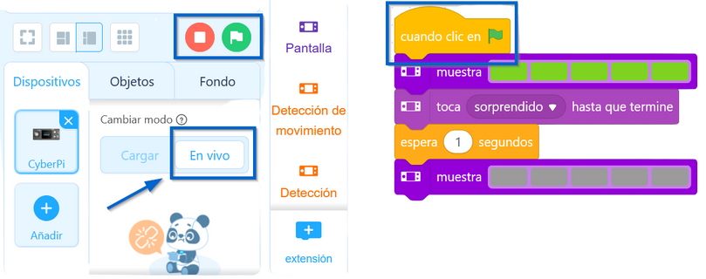

5. PROGRAMA EL MBOT. PASO 1
Conecta el mBot2 en el modo “En vivo” y crea el siguiente código para el dispositivo CyberPi.
  Usa los controles para iniciar y parar el programa.
  Comprueba que el display del robot se enciende en verde y reproduce el sonido “sorprendido” cuando pulsas en la bandera.

Slide 59
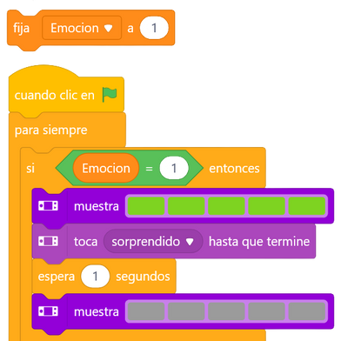
6. PROGRAMA EL MBOT. PASO 2
Completa el código anterior:
  Crea una variable llamada “Emocion”.
  Usa el condicional “Si” para realizar diferentes acciones en función de su valor. Te servirá para decidir como reacciona el robot dependiendo de la emoción.
  ¡Pruébalo en vivo! Recuerda que debes pulsar primero en la instrucción “fija emoción” con el valor deseado.

Slide 60
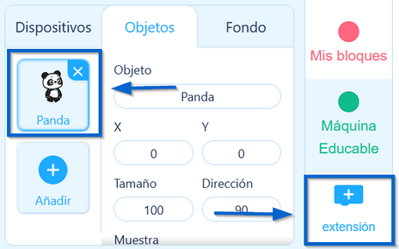
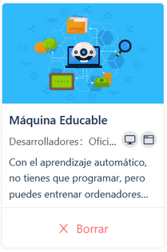
7. PROGRAMA EL MBOT. PASO 3.1.
En este desafío necesitarás usar la extensión Máquina Educable (teachable machine). ¡Vamos allá!
  Selecciona un objeto (no un dispositivo) y agrega la extensión:

Slide 61
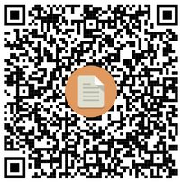
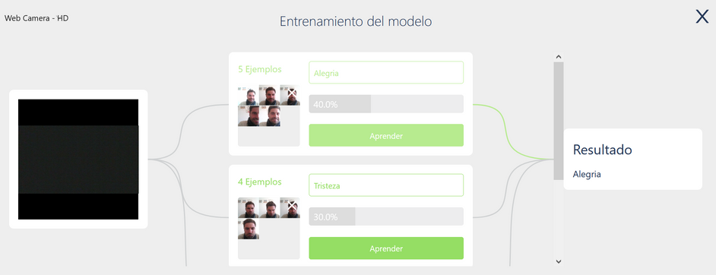
8. PROGRAMA EL MBOT. PASO 3.2.
Crea un nuevo modelo con 5 opciones en la máquina educable. Cada una de ellas será una emoción diferente.
¡Usa las emociones que elegiste en el punto 3!
2. Entra en el siguiente tutorial para ver como configurar la máquina educable:

Slide 62
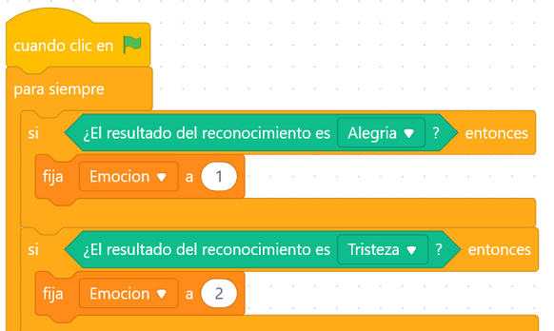

9. PROGRAMA EL MBOT. PASO 4.1
Crea la programación completa en el objeto y en el dispositivo:
  En el objeto: la cámara web del ordenador detecta nuestro rostro y le asigna un valor numérico a la variable “Emocion”.

Slide 63

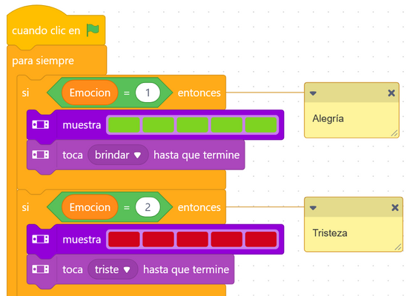
10. PROGRAMA EL MBOT. PASO 4.2
  En el dispositivo (CyberPi): en función del valor de “Emocion” el robot cambia su color y se reproduce un sonido.

Slide 64
11. SOLUCIÓN
¿No has conseguido que el robot reaccione contigo?
Pide a tu profesor/a que te de una posible solución y...
¡Comprueba que el programa actúa como tú quieres!

Slide 65
12. DESAFÍO
Ahora que ya tienes una solución para tu robot, pregúntate:
¿Te gustaría que tu robot se diera la vuelta si has sentido tristeza, o quieres que baile si estás contento/a?
¡Modifica el programa para que el robot actúe de una forma más expresiva según tus emociones y logra la excelencia en esta actividad!

Slide 66
13. REFLEXIONA
¿Crees que las máquinas se podrían emocionar por sí mismas?

